Slide 1



Estoque customizado
para produção de uma fábrica artesanal
Bianca Viana CP300547X
Carolina Zanotto CP3003817
Deive Leal CP3003825

Slide 2


Apoena Desenvolvimento
Apoena é uma palavra de origem indígena. Em Tupi-guarani significa “aquele que enxerga longe”.
O termo foi escolhido pela equipe para representar a simulação de uma empresa de desenvolvimento de ideias. Como premissa escolhemos projetos que levam em consideração um cenário real, e com este todas as necessidades apresentadas.

Slide 3
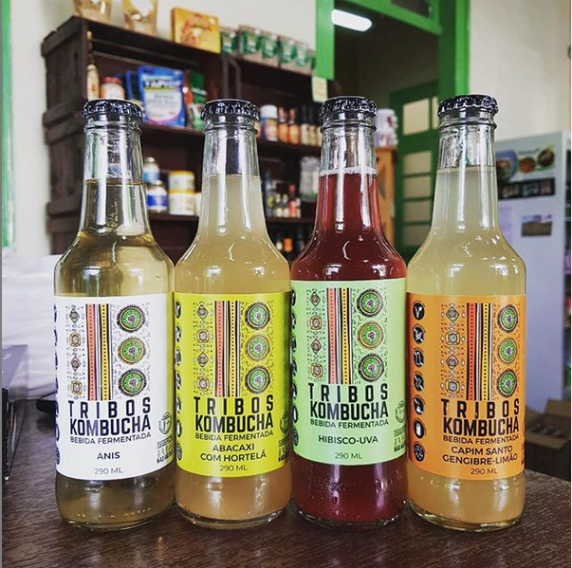

Tribos Kombucha
Kombucha é uma bebida fermentada, viva, refrescante, levemente ácida e rica em microrganismos.
O processo de produção é baseado na fermentação de uma colônia de bactérias e leveduras conhecida como “scoby”, alimenta-se a cultura com um chá adoçado (geralmente verde ou preto) que consome grande parte do açúcar.
O segundo passo da produção envolve a adição de extratos naturais à base de frutas, vegetais e especiarias, que irão adicionar sabor e aroma, e promover a carbonatação da bebida, deixando-a frisante.
Tribos Kombucha é gaseificada naturalmente. E o álcool está presente em concentração abaixo de 0,5%, o que não caracteriza a bebida como alcoólica.

Slide 4
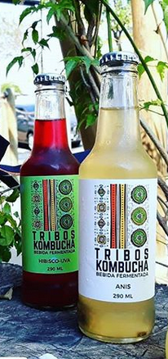
Sumário
// Requisitos de AOO:
//Diagrama de Casos de Uso
//Diagrama de Classes
// Requisitos de BD2:
// DER
// Scripts de Criação
// Procedures or functions
// Views
// Cursor
// Controle de Acesso
// Funções de Agregação
// Triggers
// Requisitos de LP3:
// Interfaces gráficas
// Classes e Objetos
// Controles de Acesso
// Herança e Composição
// Coleções Genéricas
// Requisitos de IHC:
// Protótipo das Telas
// Evolutiva das Telas
// Princípios de Design

Slide 5
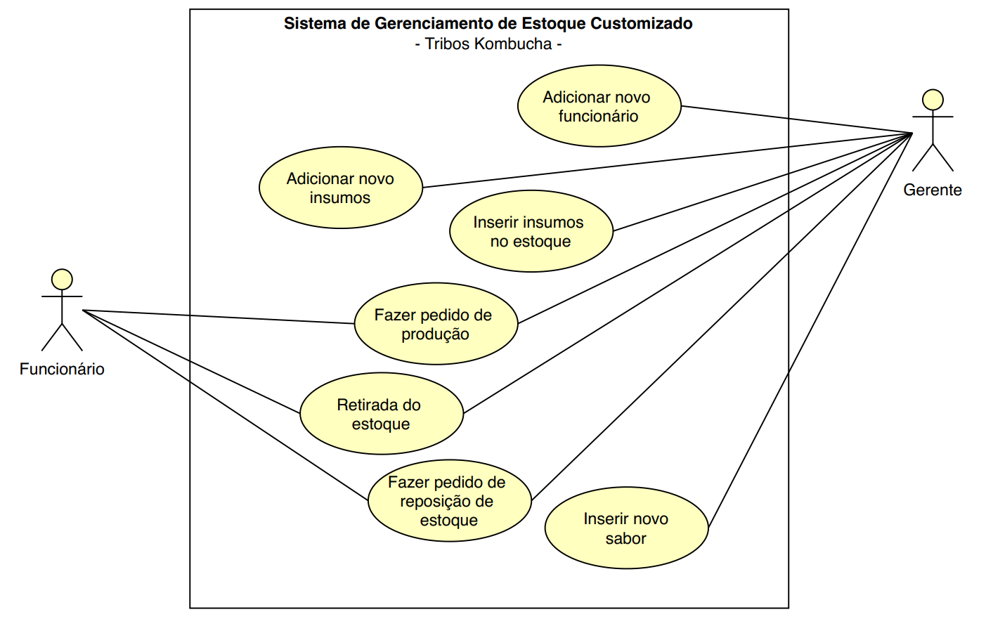
Diagrama de Casos de Uso

Slide 6
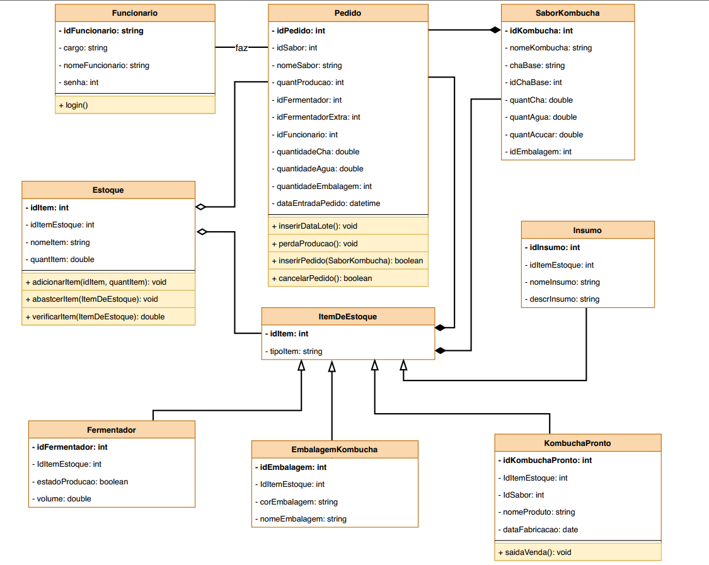
Diagrama de Classes

Slide 7
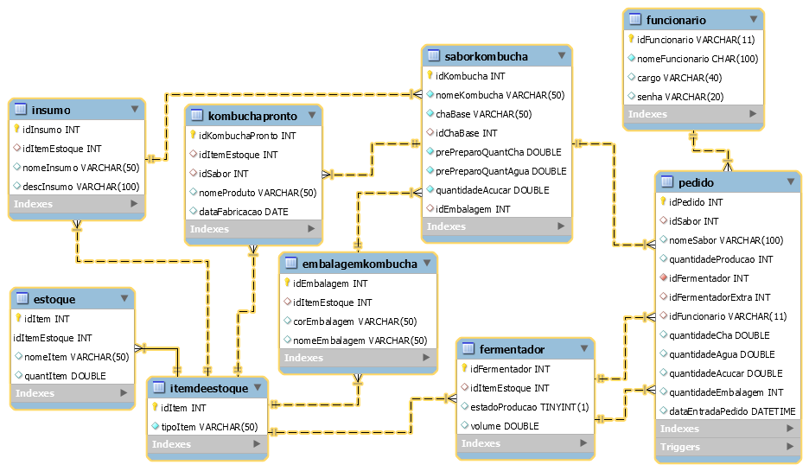
DER

Slide 8
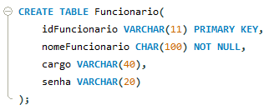
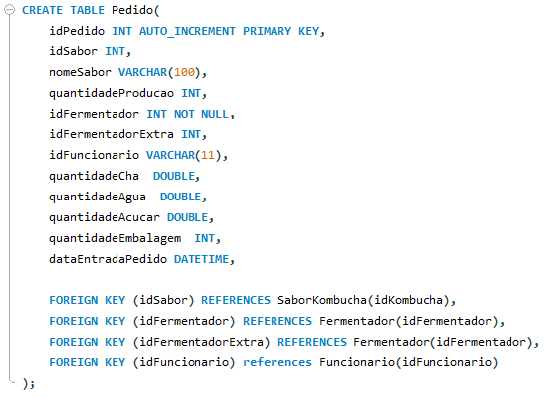
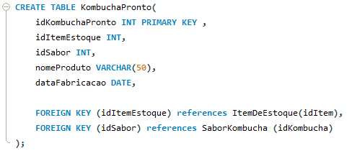
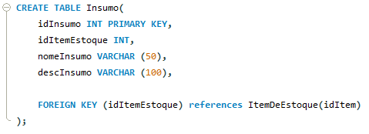
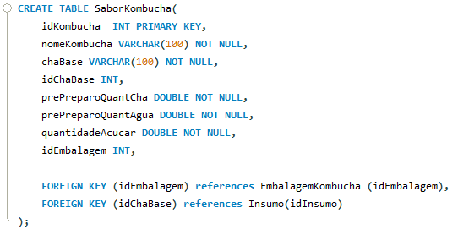
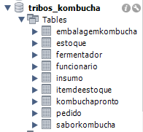
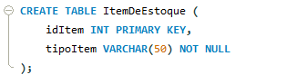
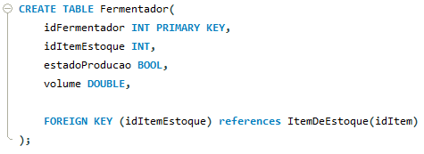
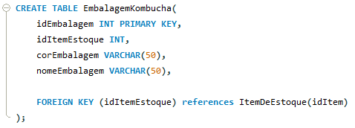
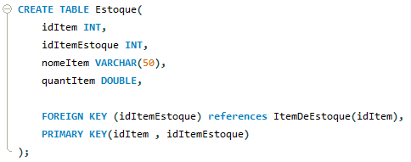
Scripts de criação das tabelas

Slide 9
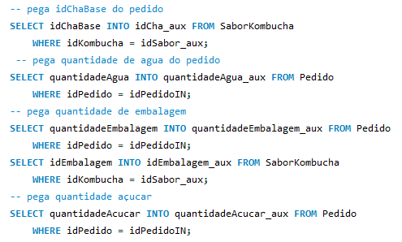
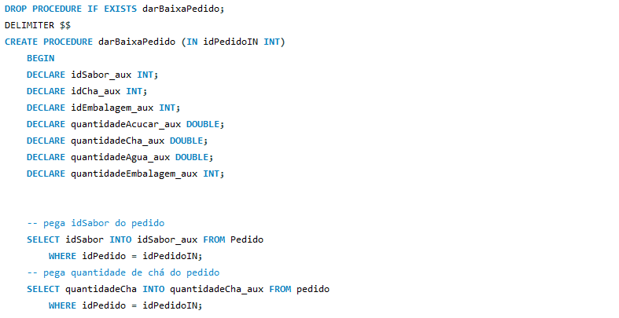
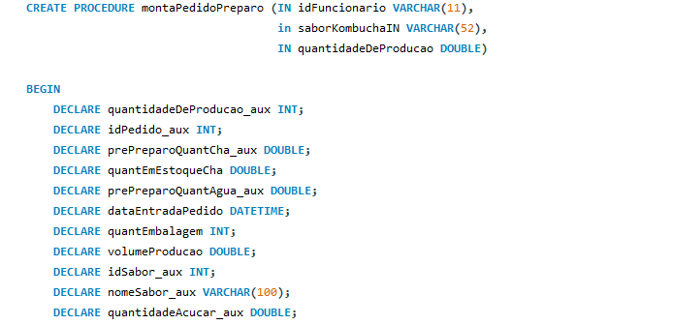
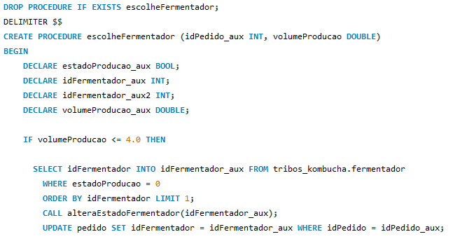
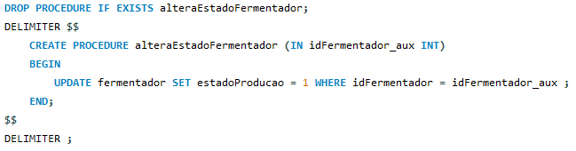
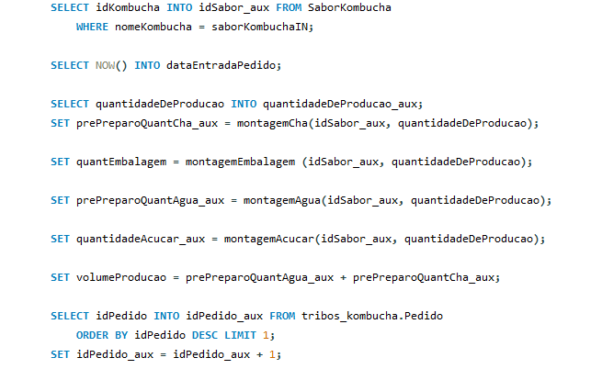
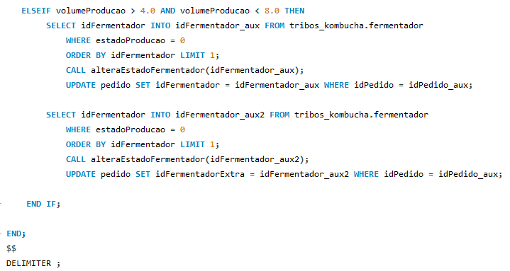
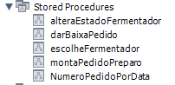
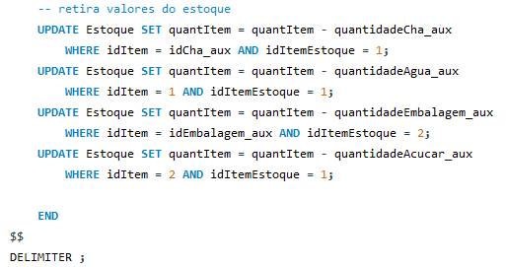
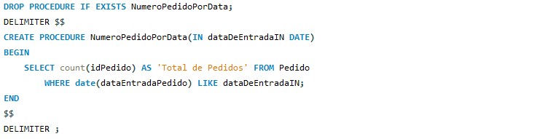
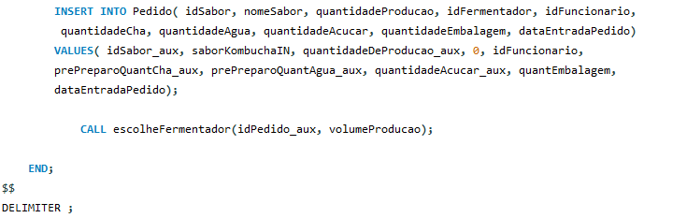
Scripts de criação das procedures

Slide 10
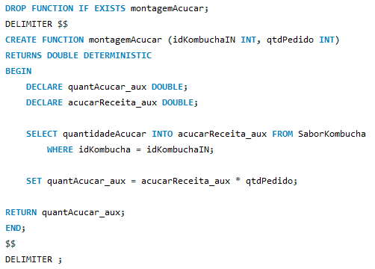
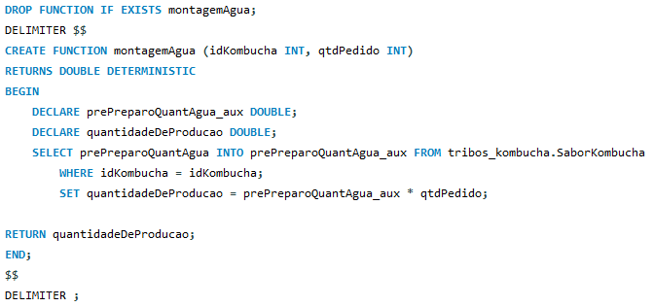
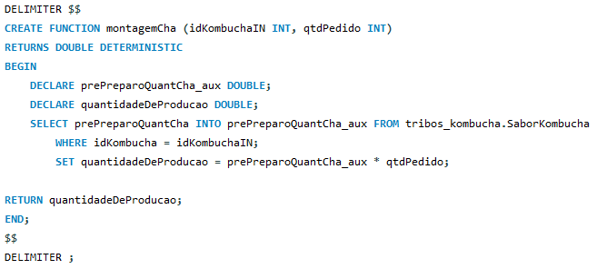
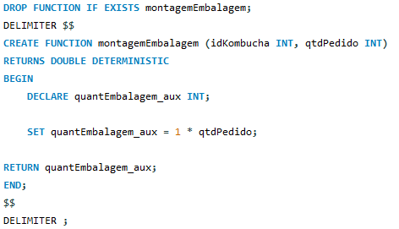
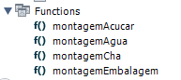
Scripts de criação das functions

Slide 11
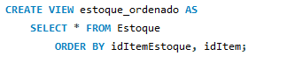
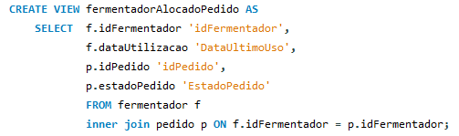
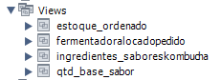
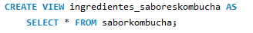
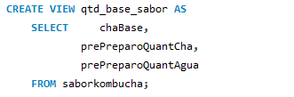
Scripts de criação das views

Slide 12
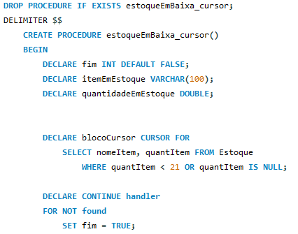
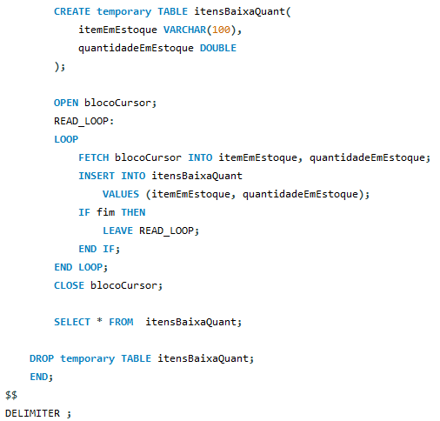
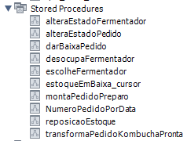
Scripts de criação de cursor

Slide 13
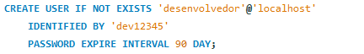
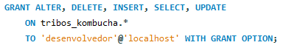
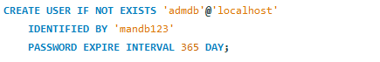
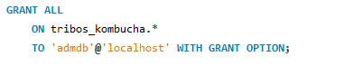
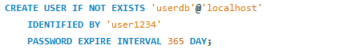
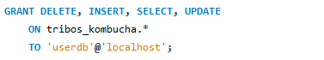
Scripts de criação de controles de acesso

Slide 14
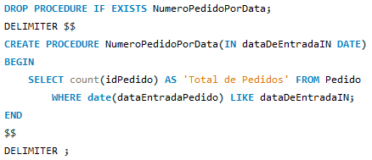
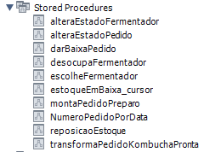
Scripts de criação de funções de agregação

Slide 15
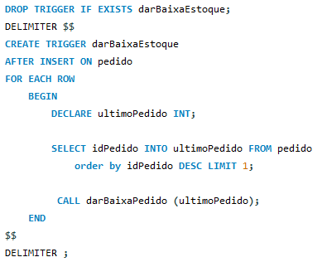
Scripts de criação de funções de triggers

Slide 16
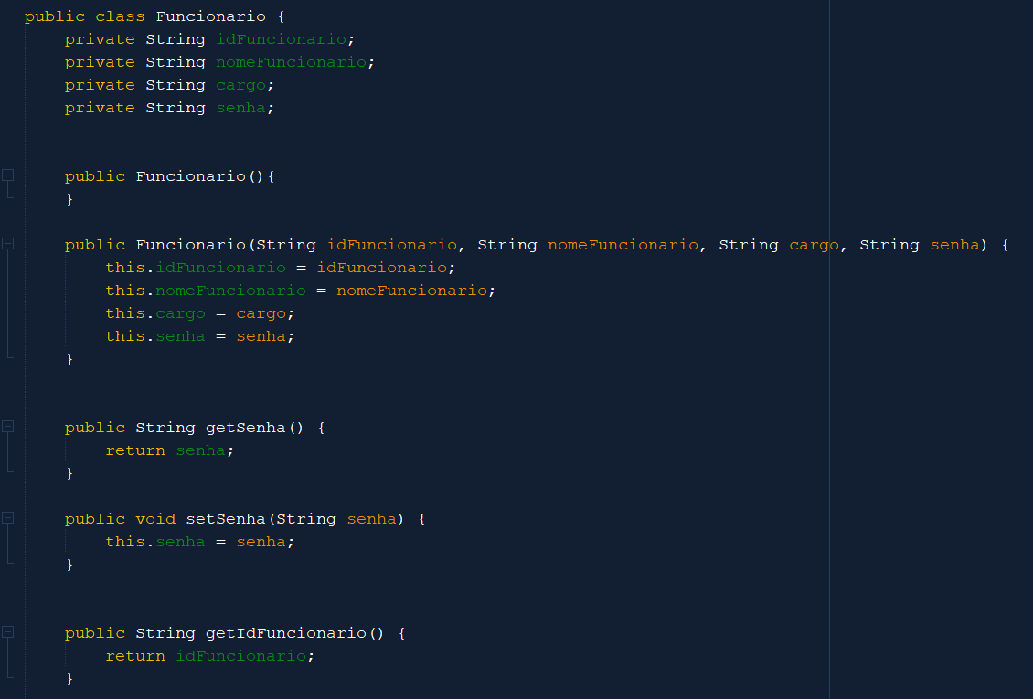
Código Java
// Funcionário:
// Classes,
// Atributos,
// Construtores .

Slide 17
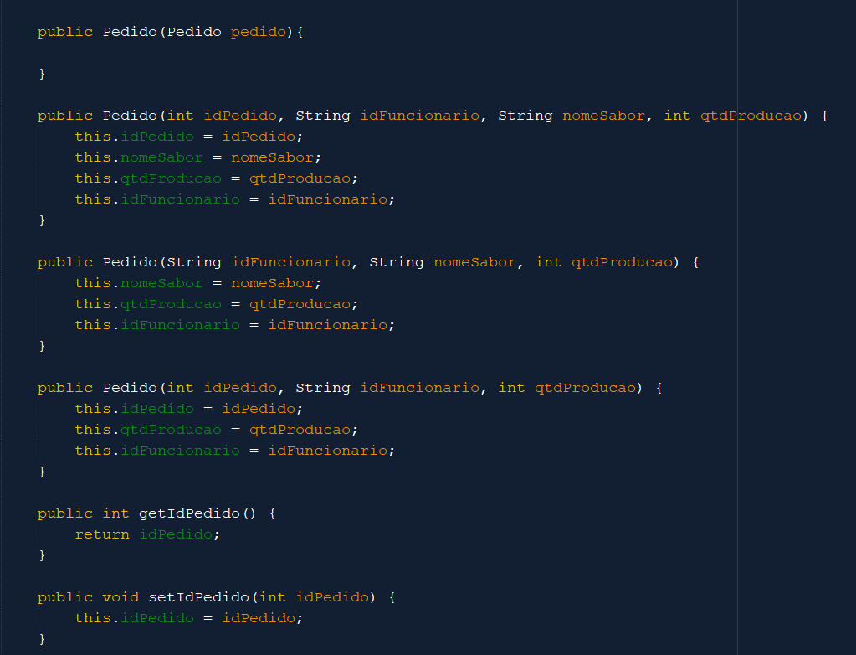
Código Java
// Pedido:
// Classes,
// Atributos,
// Construtores .

Slide 18


Código Java
// Pedido:
// Controle de Acesso

Slide 19


Código Java
// Composição:
// Alterar e Excluir Usuário,
// Alterar Pedido.

Slide 20


Código Java
// Insumo:
// Herança.

Slide 21

Código Java
//Coleções Genéricas:

Slide 22


Protótipo Inicial vs Evolutiva
Tela de Login
//Visibilidade e Affordance

Slide 23


Protótipo Inicial vs Evolutiva
Tela de Menu
//Visibilidade e Affordance

Slide 24




Protótipo Inicial vs Evolutiva
Tela de Pedido
//Visibilidade, Affordance e Feedback

Slide 25




Protótipo Inicial vs Evolutiva
Tela de Gerenciar Usuário
//Visibilidade e Affordance

Slide 26


Protótipo Inicial vs Evolutiva
Tela de Gerenciar Estoque
//Visibilidade e Affordance

Slide 27


